Slide 1
解析You Only Look Once(YOLO)物件偵測 Analysis You Only Look Once Object Detection
謝柏鋒
Department of Computer Science and Information Engineering National Taipei University of Technology

Slide 2
Outline
導論
研究動機
相關研究
內容解析與比較分類
結果與討論
結論

Slide 3

背景
You Only Look Once(YOLO)演算法為近年來在物件偵測上速度與準確度上最高的演算法，可以支援即時影像偵測，在速度與準確度上無人能比。

Slide 4
背景
YOLO到目前為止已經有好幾個版本，而主要為下列幾個版本
YOLO v1 [CVPR.2016.91]
YOLO v2 & YOLO 9000 [CVPR.2017.690]
YOLO v3[arXiv:1804.02767]

Slide 5
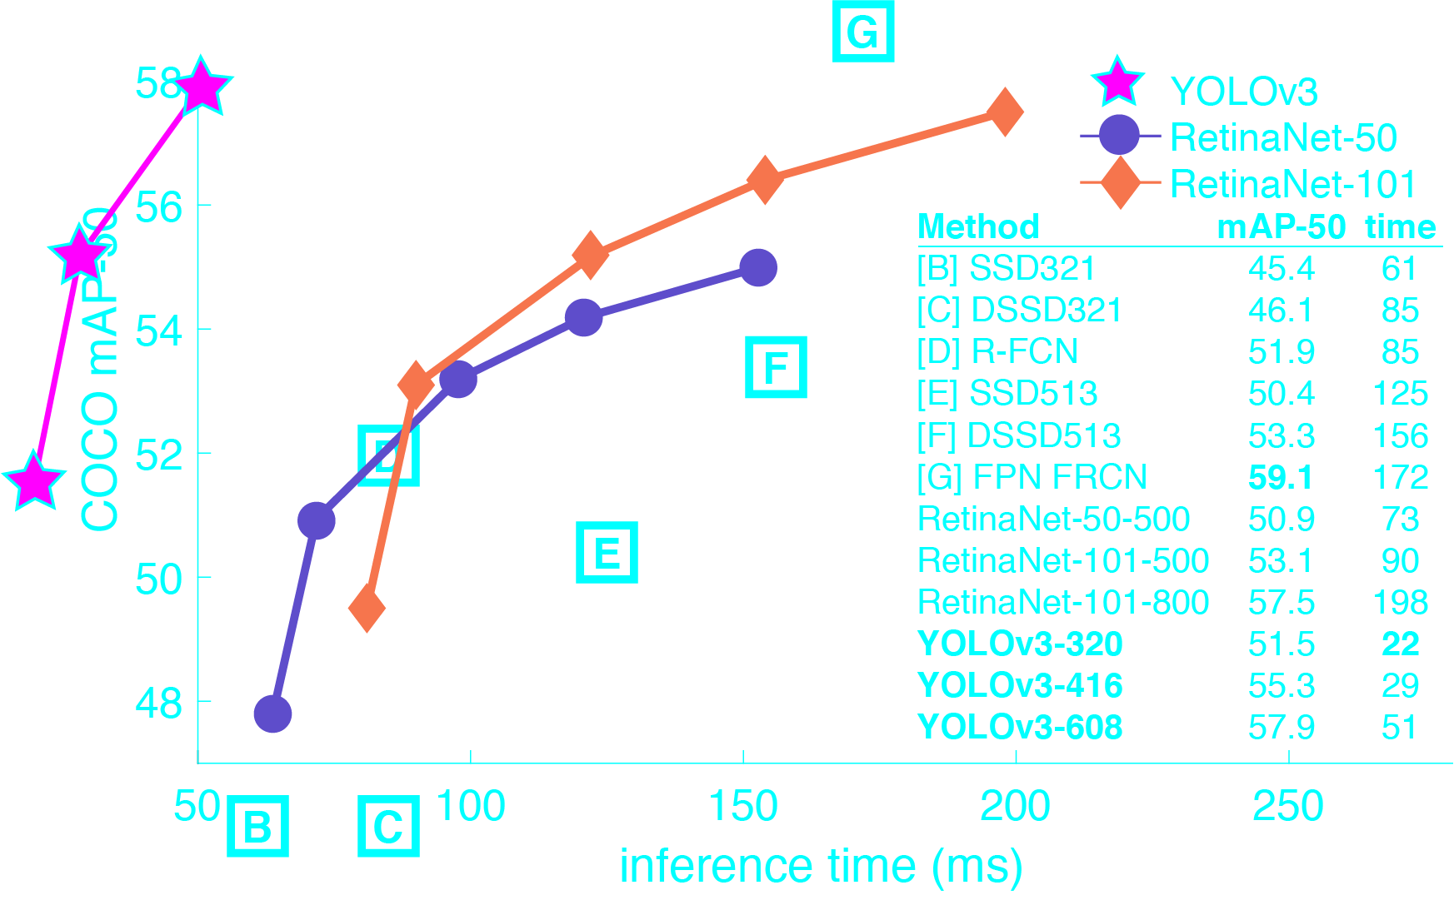
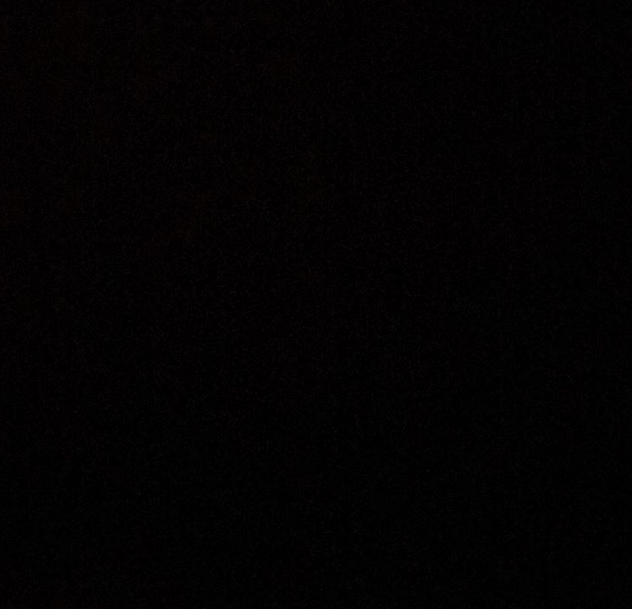
背景
上頁所舉例子為穿透
本頁所舉例子為交織

Slide 6
背景
中國傳統的木造建築，在其符合規矩的位置往往會用花紋樣式裝飾
不只為了美觀，也蘊含了文化的意義在其中。

Slide 7
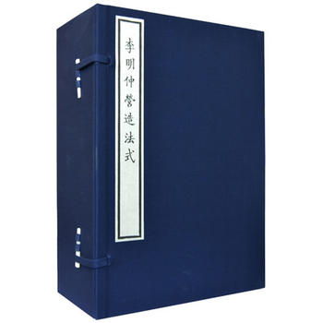
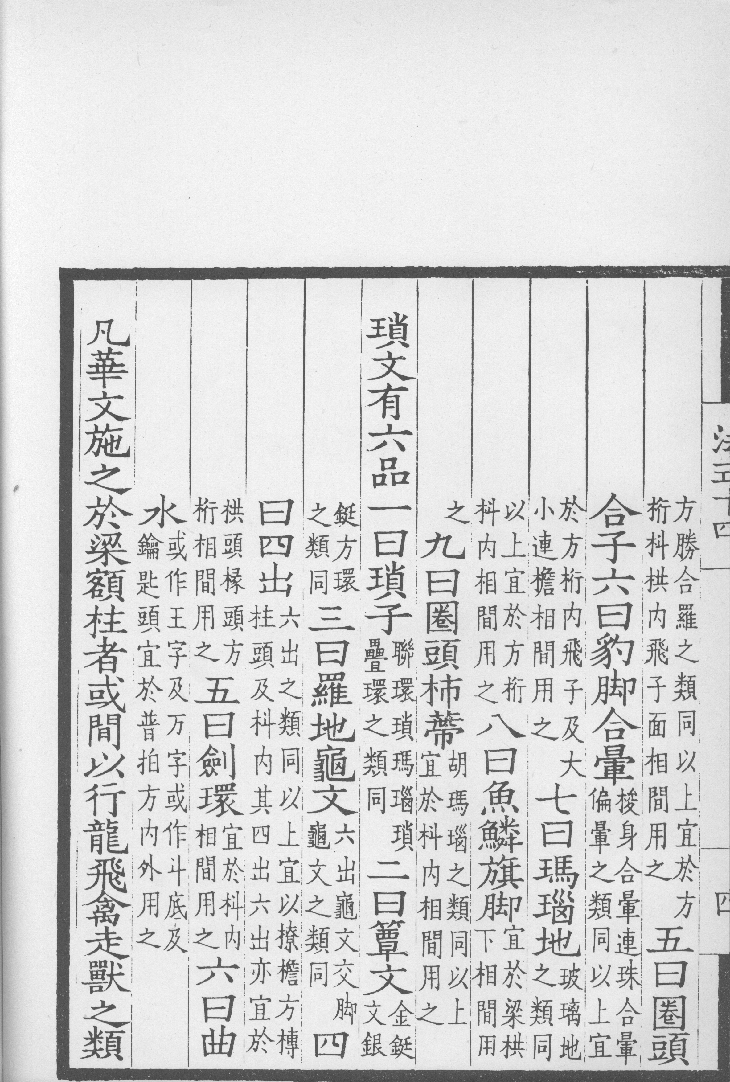
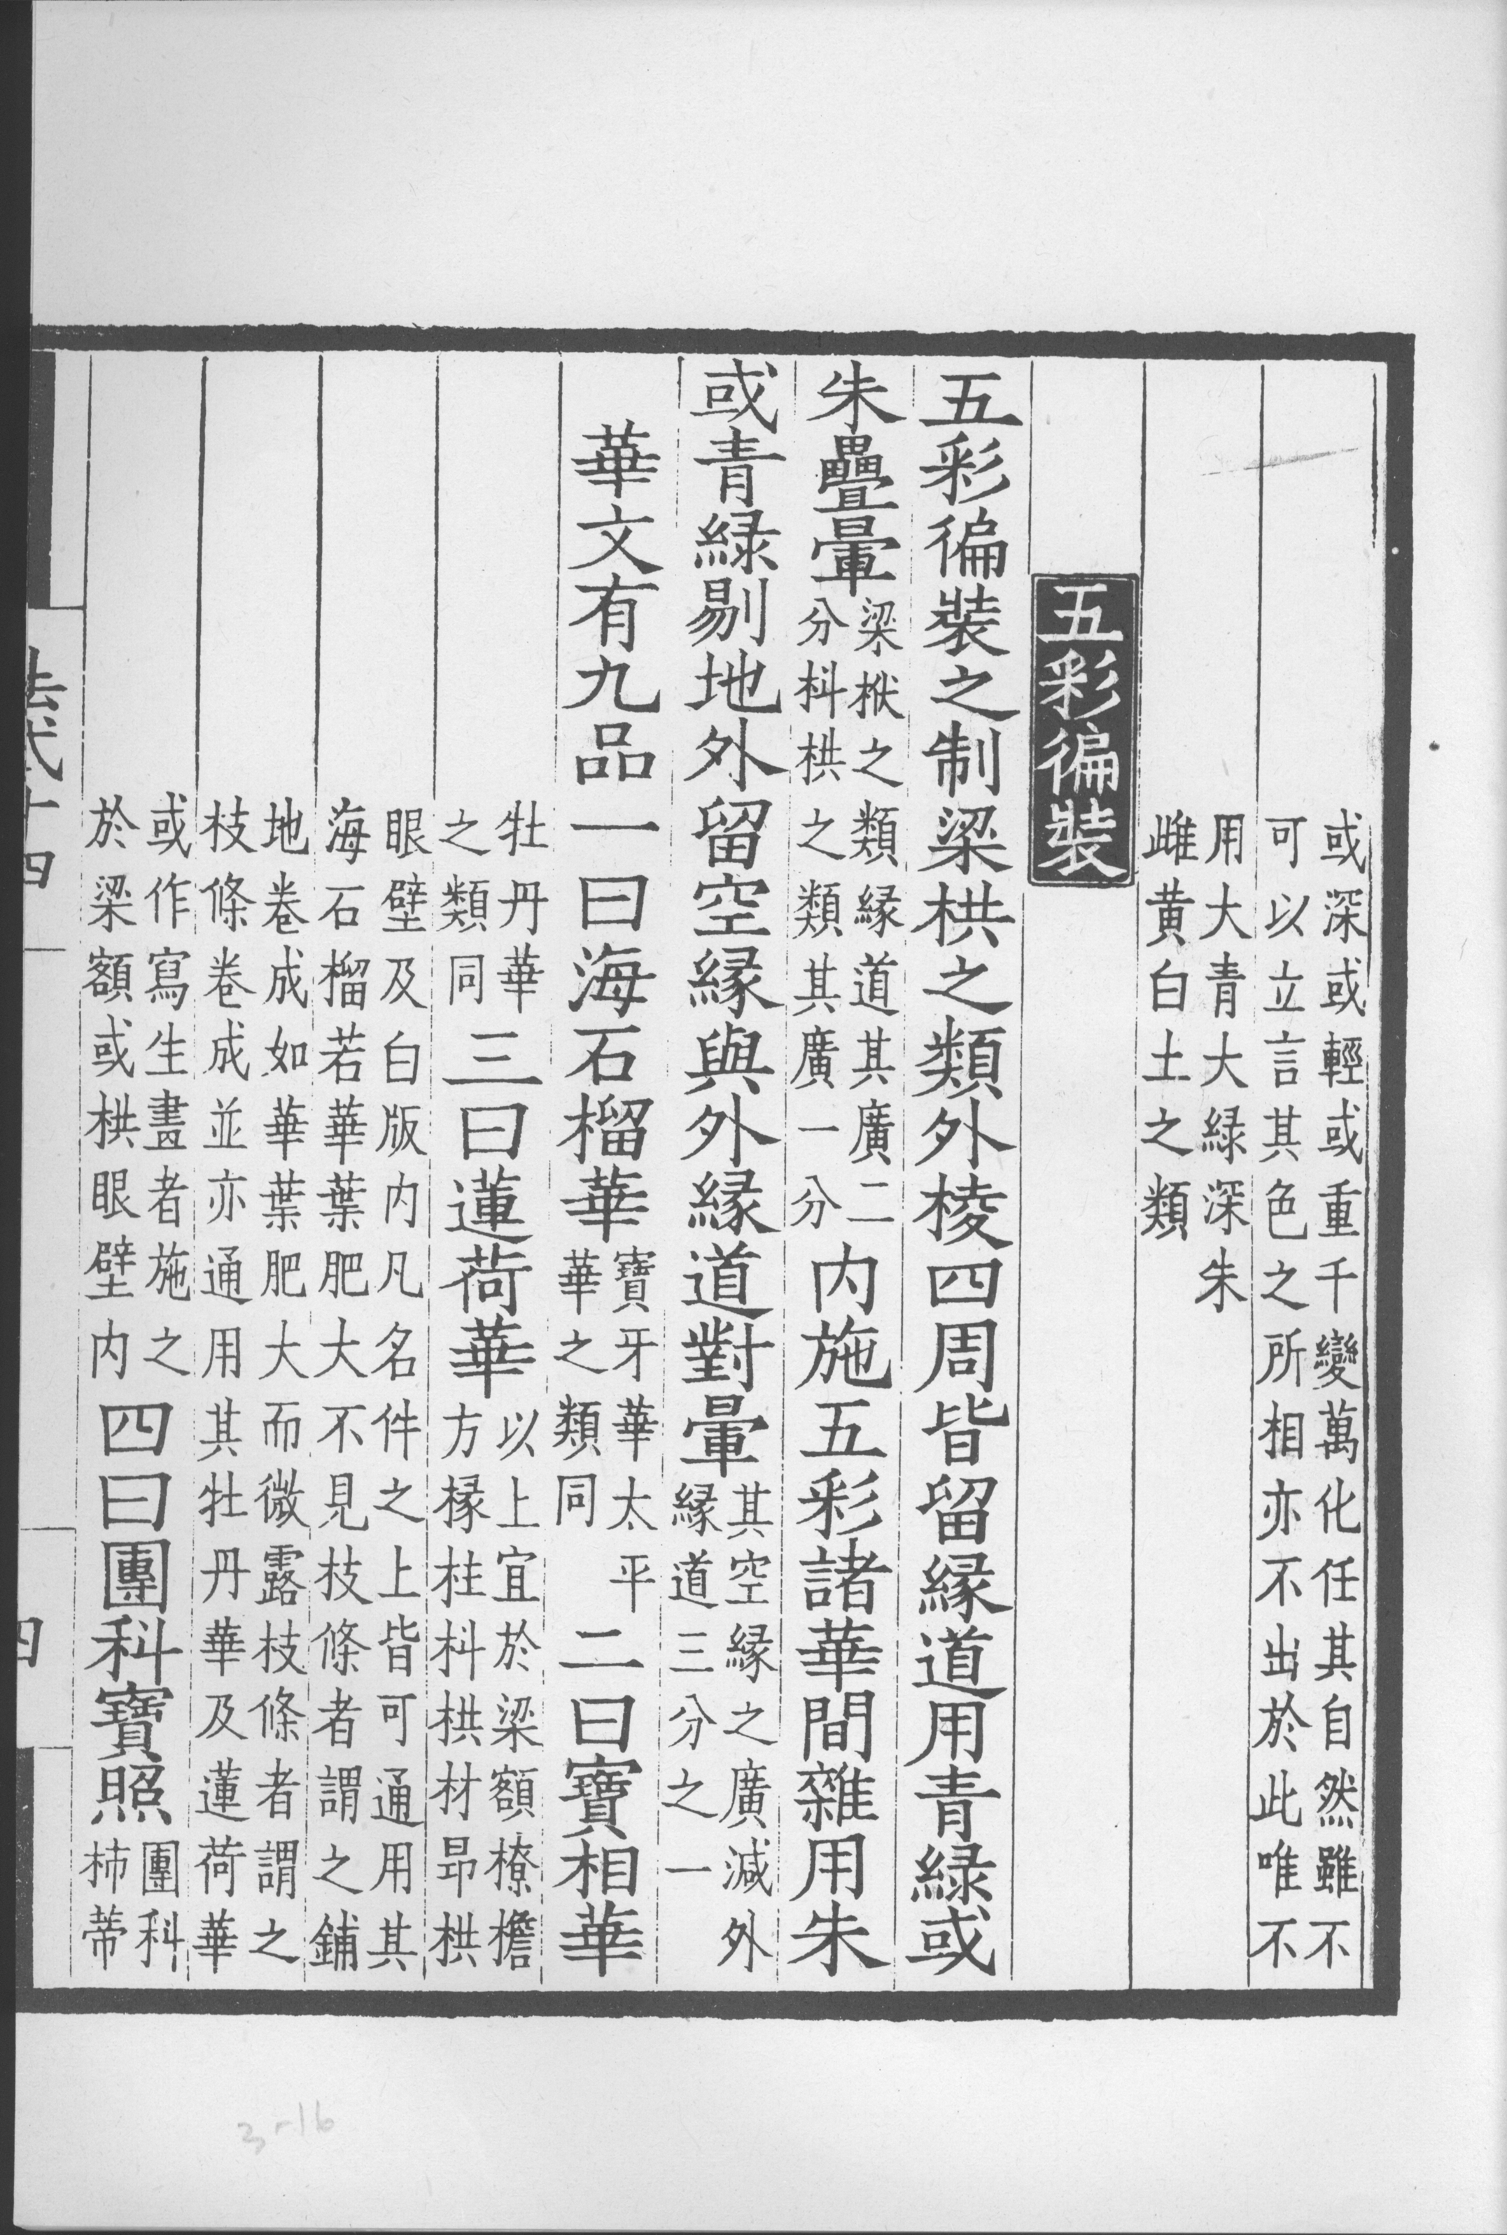
研究動機
營造法式是描述中國傳統建築規範的專書
第十四卷描述建築各部件的彩畫用色與形制

Slide 8
研究動機
左圖為華文一品的海石榴花，右圖為瑣文二品的簟文。可以從圖中結構明顯看出兩者構成方式的不同：華文的隨機生成，瑣文的重複填滿，造就了風格迥異的圖樣。
華文
瑣文
李明仲，《營造法式》
Notes:
現存的枓栱彩畫多半都是如圖中所見的殘破樣子

Slide 9
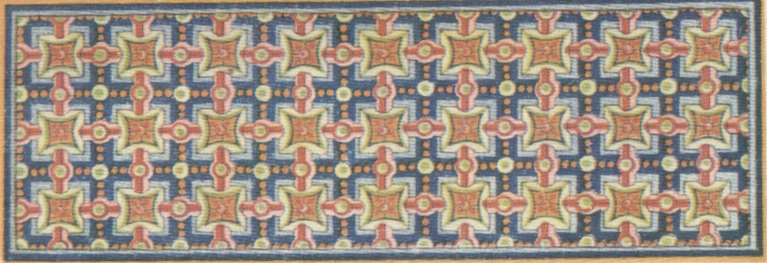
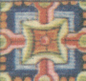
研究動機
在瑣文中，最後的圖樣往往是基於一個構件，以此構件重複產生而來
以瑣文二品方環為例，即是由左圖方形結構圖樣為最小構件，向右向下重複填滿產生而來。
李明仲，《營造法式》
Notes:
現存的枓栱彩畫多半都是如圖中所見的殘破樣子

Slide 10
相關研究
本篇將著重探討建築花紋數位化的部分
同樣的花紋可能用於不同的地方，因應不同部位需要進行尺寸調整
然而數位化後若要將點陣圖放大時，會因本身檔案格式限制，出現明顯的模糊
向量圖會是更適合的選項
李明仲，《營造法式》
Notes:
現存的枓栱彩畫多半都是如圖中所見的殘破樣子

Slide 11
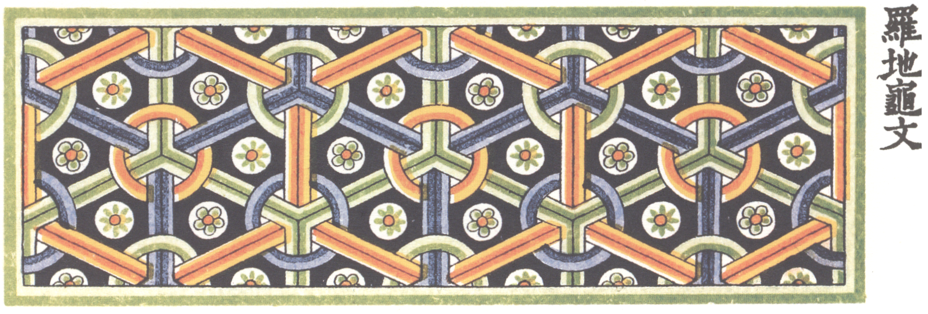
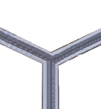
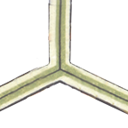

相關研究
瑣文三品的羅地龜紋，圖樣中具交織結構(Interwoven)
呈現於二維空間中結構易損失三維涵義，故須針對此結構進行特別處理
聚焦於圖中單一構件，橘色環高於綠色線條，藍色線條高於橘色環，而綠色線條卻又高於藍色線條，即是交織一例。
李明仲，《營造法式》
Notes:
現存的枓栱彩畫多半都是如圖中所見的殘破樣子

Slide 12
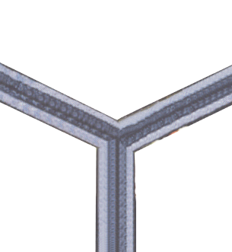
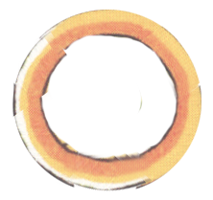
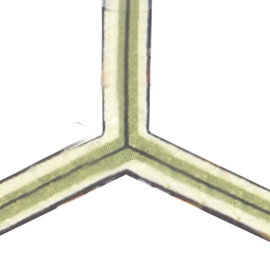
相關研究
以上頁的解釋出發，可發現交織情況即是描述同一物件具有多個深度
例子中就是以綠色線條為例，類比結構上應該矮於藍色線條，但實際接觸卻高於它
高於
高於
高於
Notes:
現存的枓栱彩畫多半都是如圖中所見的殘破樣子

Slide 13
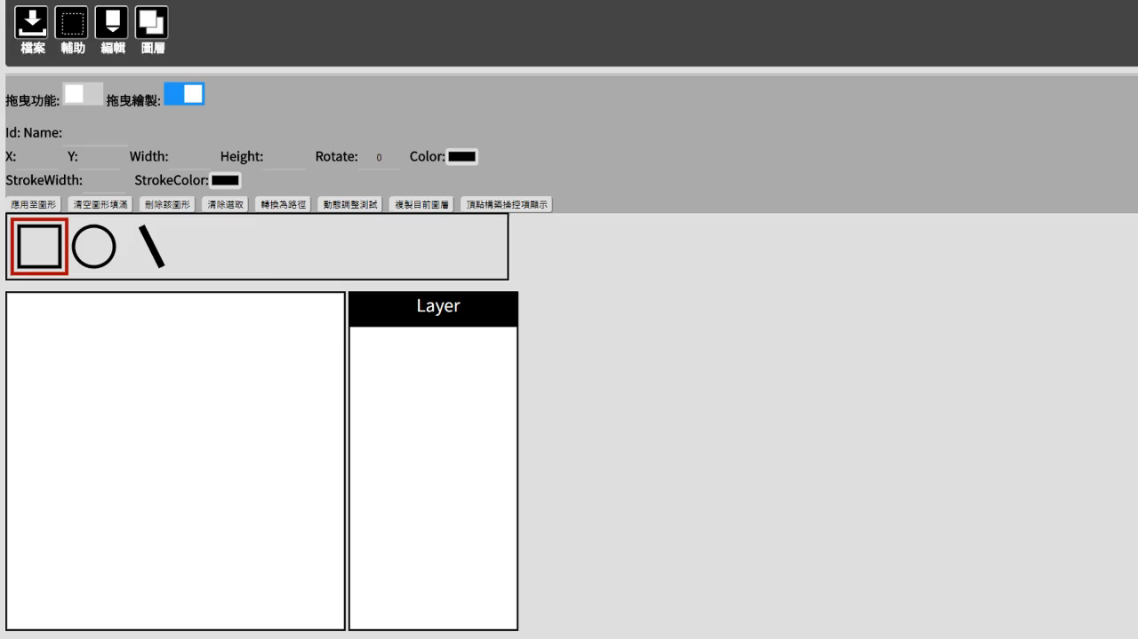
系統

Slide 14
論文目標
生成一個繪製系統，能夠描繪各式花紋，處理花紋中形狀彼此交織與穿透的情形
系統以 SVG (Scalable Vector Graphics) 為表達形式與繪畫方式，且以JSON格式保留系統編輯能力
以瑣文三品龜文作為生成範例
目的為產生與營造法式中圖例一模一樣的數位化版本
調整後能進行各式創意生成

Slide 15
Outline
導論
驗證圖樣
相關研究
向量圖形交織與穿透編輯
結果與討論
結論
Notes:
首先，這是我的outline，
因本篇論文為應用型論文，因此我會先介紹與我論文相關的研究，這樣比較容易理解後續的介紹
相關研究主要分成三個部分，模型文本連動、分解視圖、剖面圖，最後是本論文結合三者的應用

Slide 16
營造法式為例：樣板結構特徵
藉由分析營造法式中諸多中式彩畫，以結構化明顯且具可推測規則的瑣文作為拆解對象來預測樣板化編輯中所需的功能與表現方式。營造法式彩畫的參考來源為陶本版本。

Slide 17
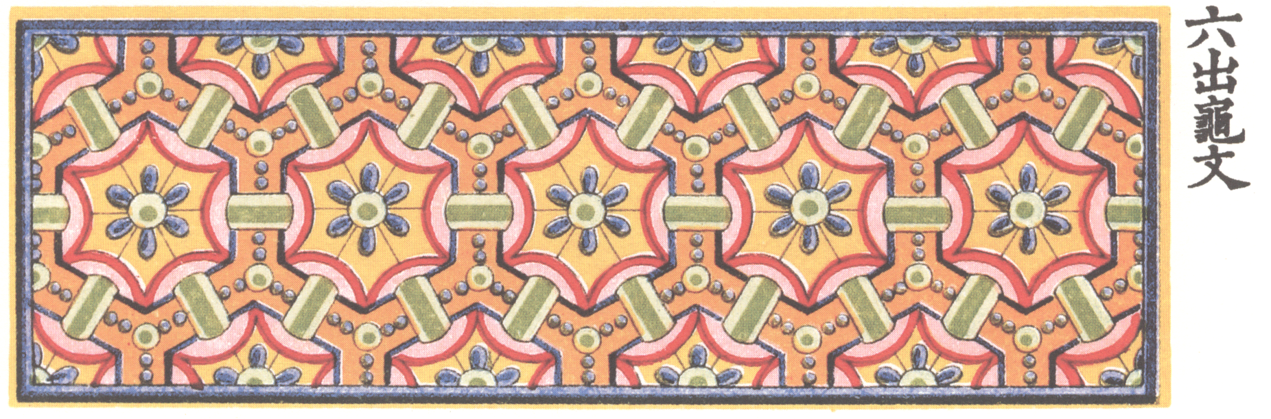
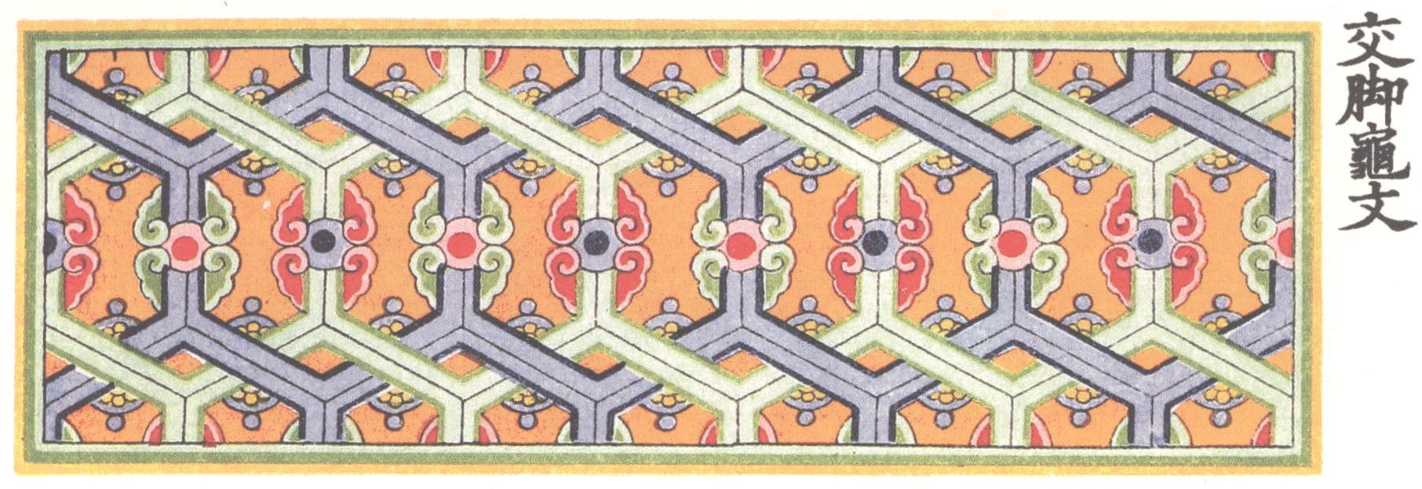
瑣文結構
本文驗證對象挑選《營造法式》中瑣文三品的龜紋，而龜紋共有三種，下面接著分析各龜文結構。
羅地龜文 | 六出龜文 | 交腳龜文
李明仲，《營造法式》
Notes:
現存的枓栱彩畫多半都是如圖中所見的殘破樣子

Slide 18
羅地龜文
羅地龜文由結構由圓環與線條組成
具交織現象
李明仲，《營造法式》
Notes:
現存的枓栱彩畫多半都是如圖中所見的殘破樣子

Slide 19
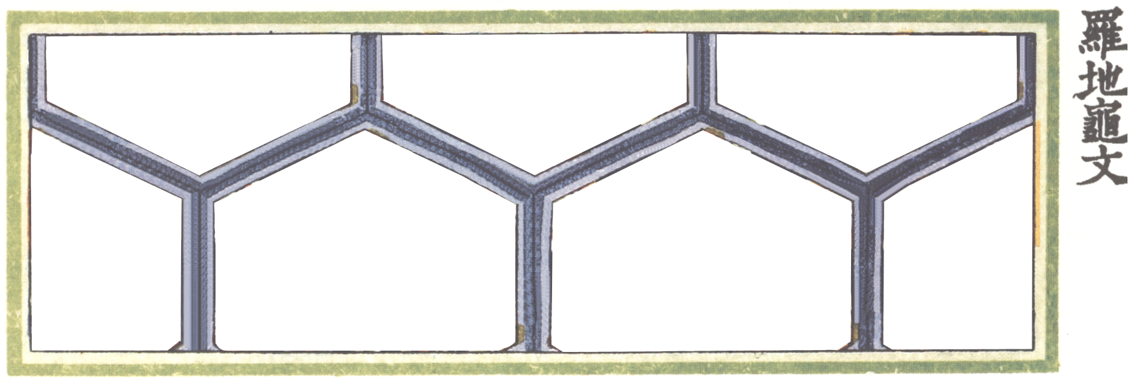
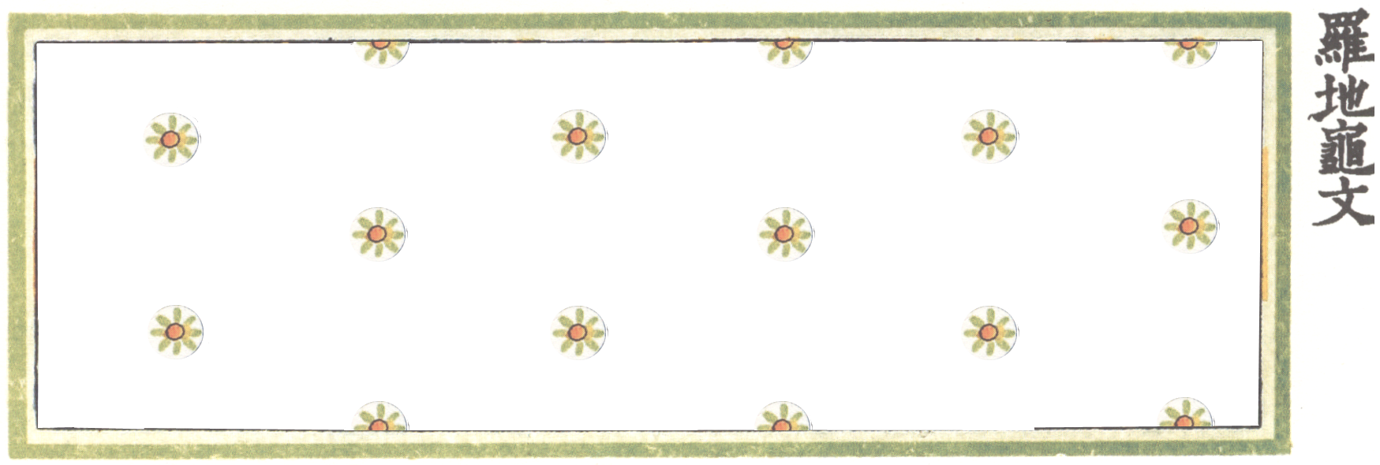
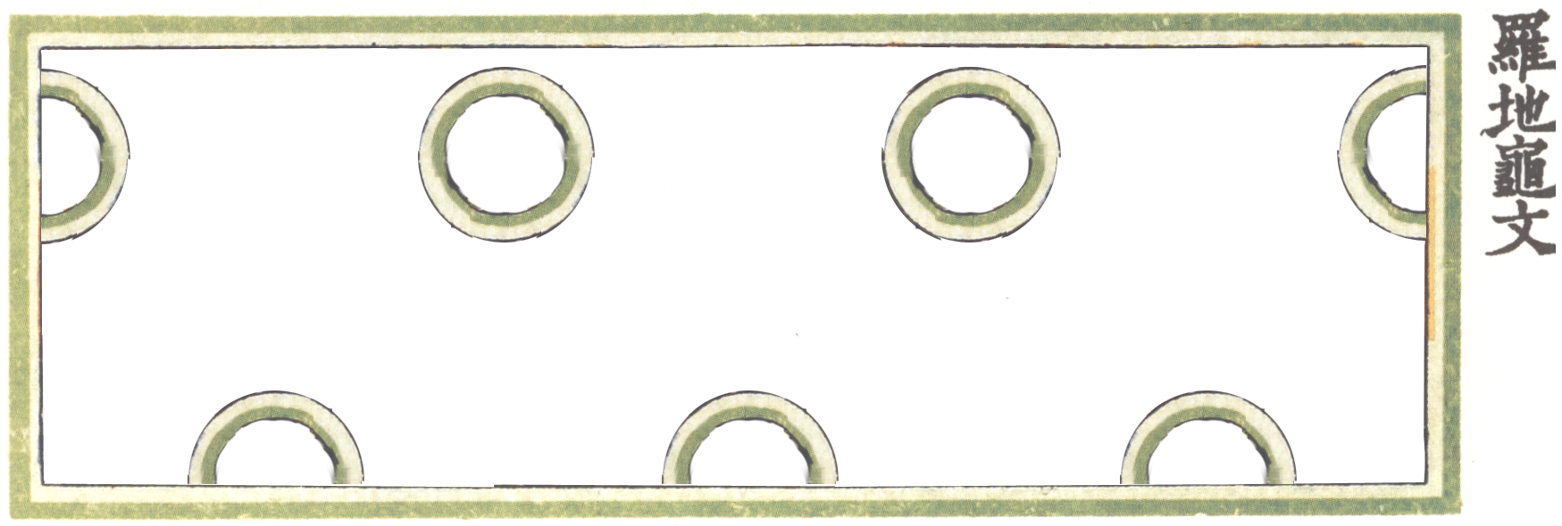
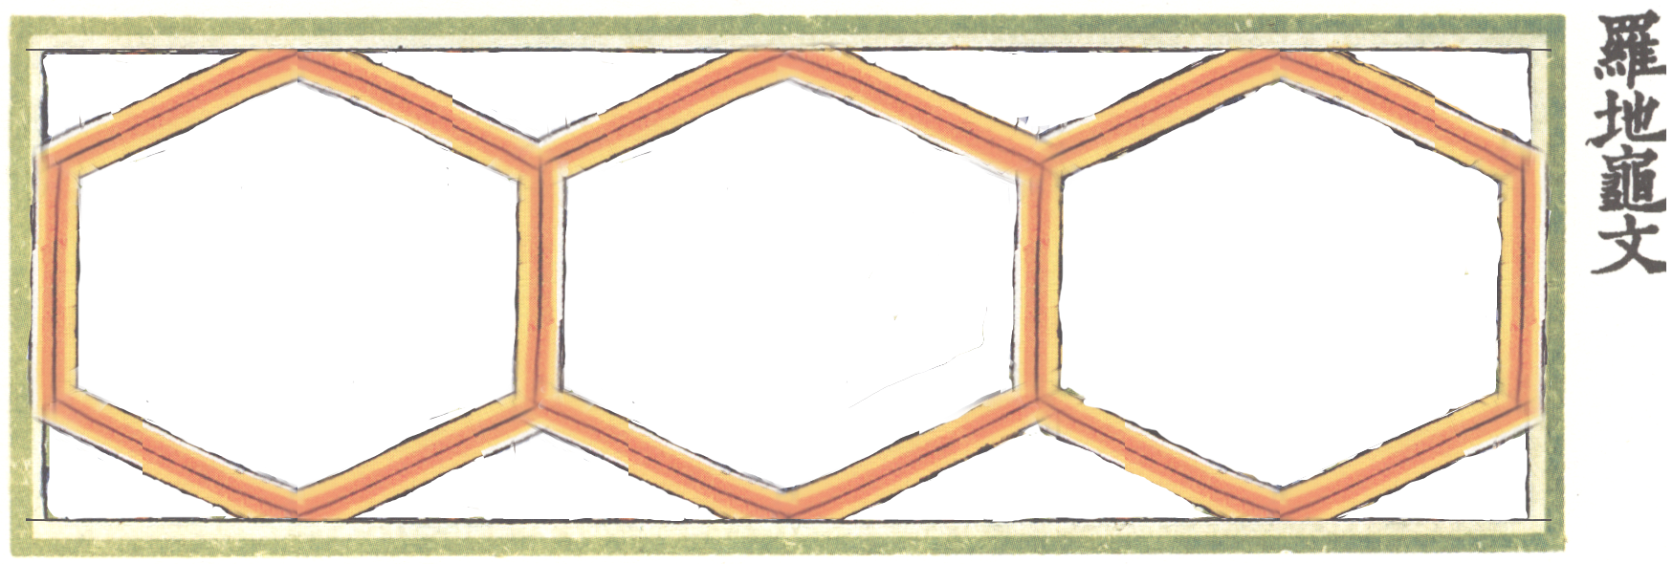
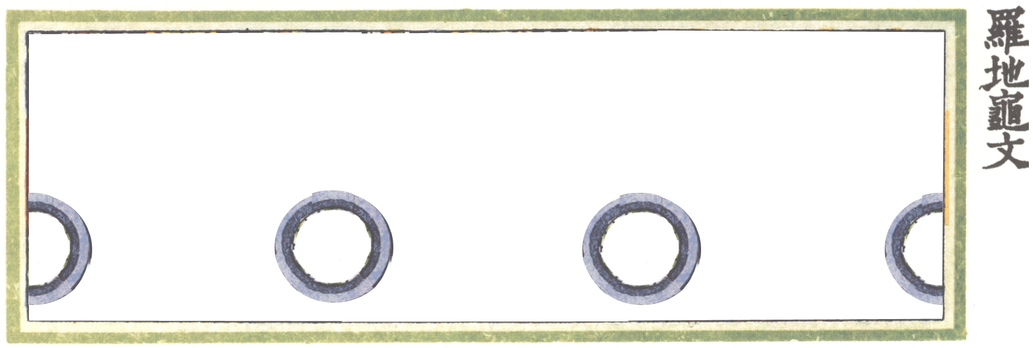
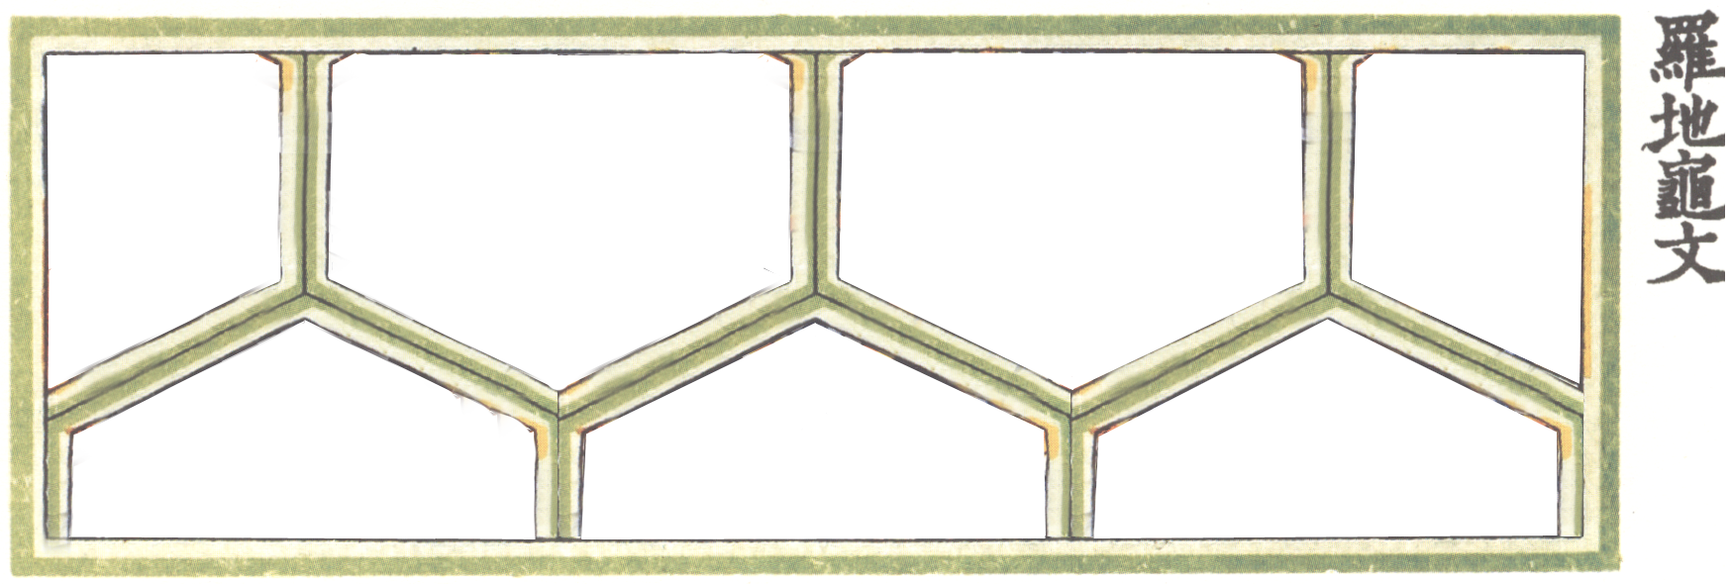
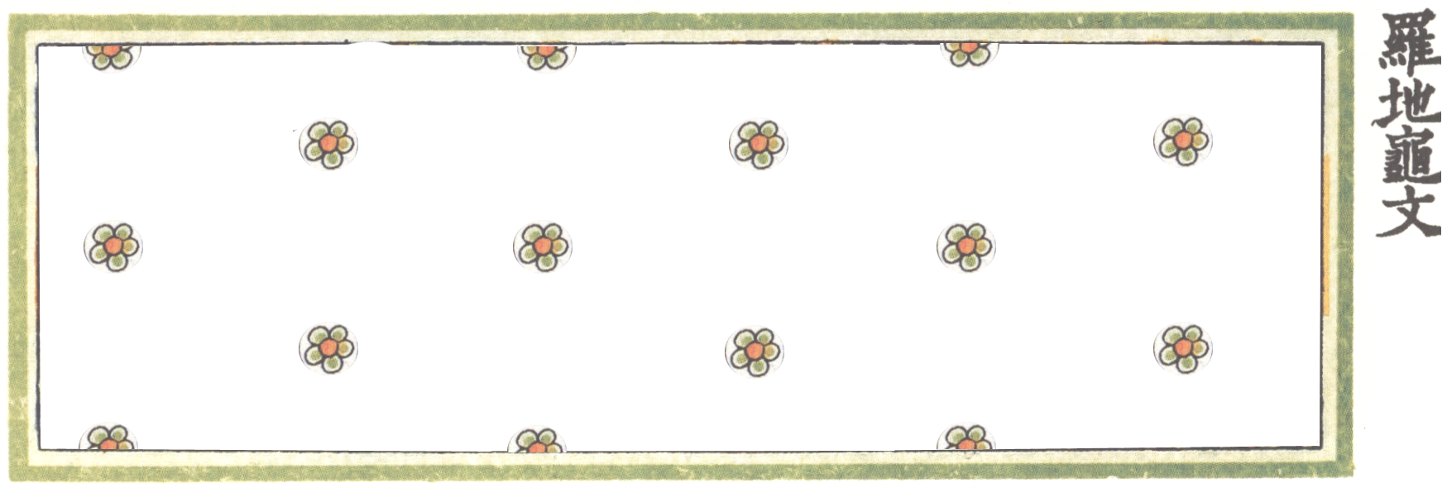
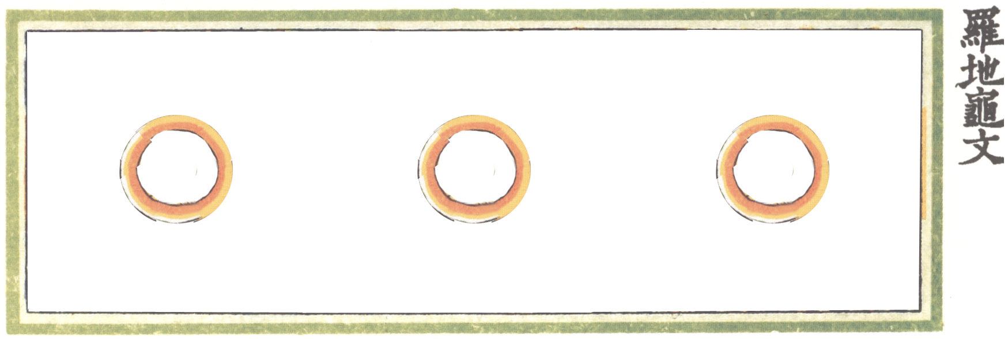
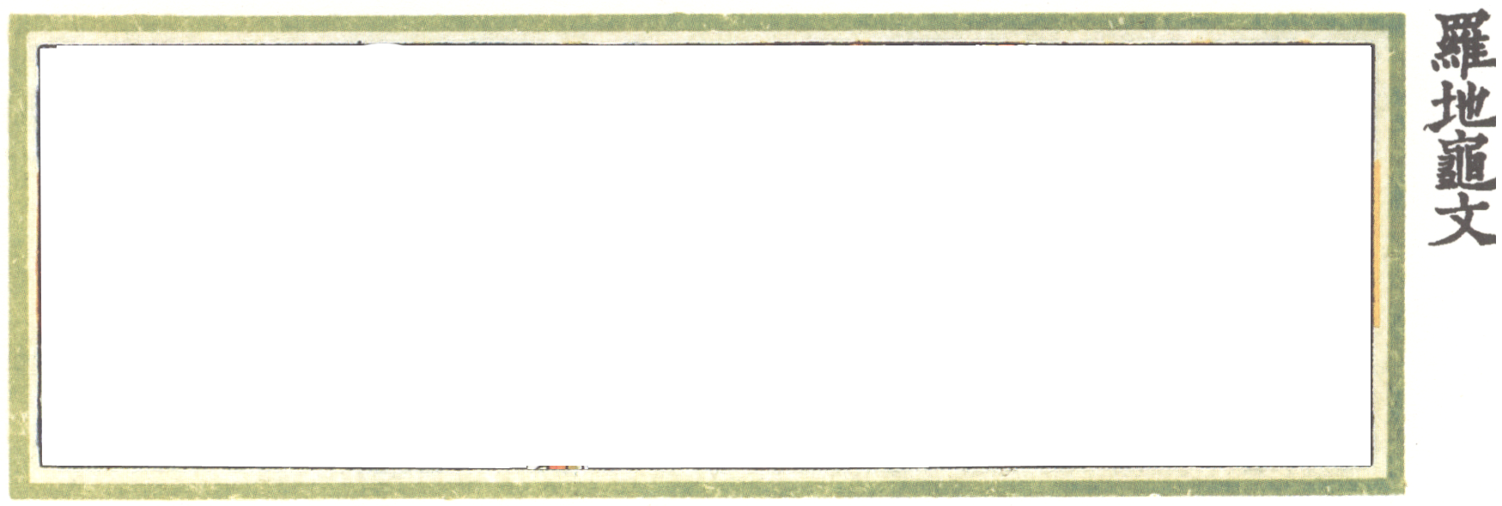
羅地龜紋逐層貼上
原圖

Slide 20
六出龜文
六出龜文結構上較無特別樣式
其頂點與頂點間具弧線邊，不同於另外兩者僅有直線邊
李明仲，《營造法式》
Notes:
現存的枓栱彩畫多半都是如圖中所見的殘破樣子

Slide 21
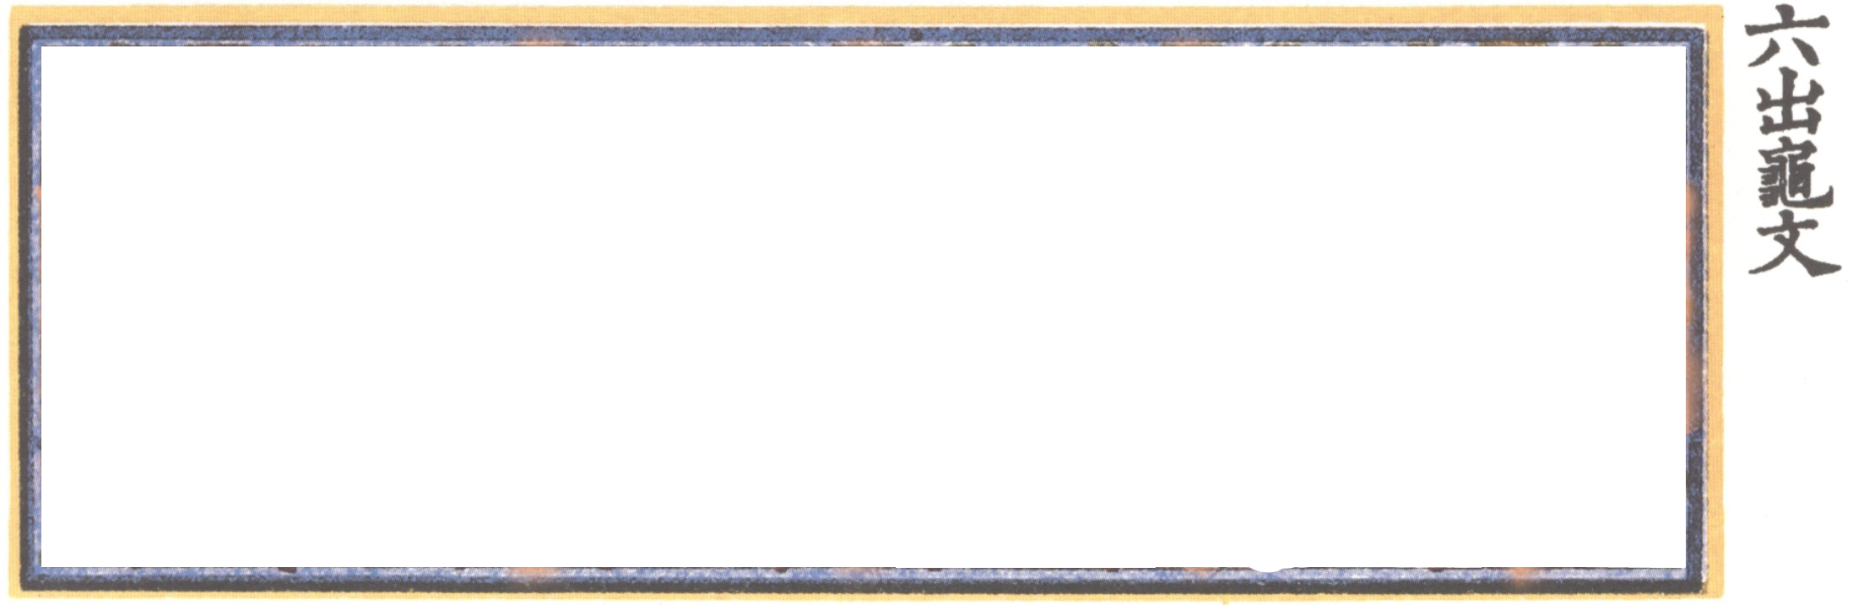
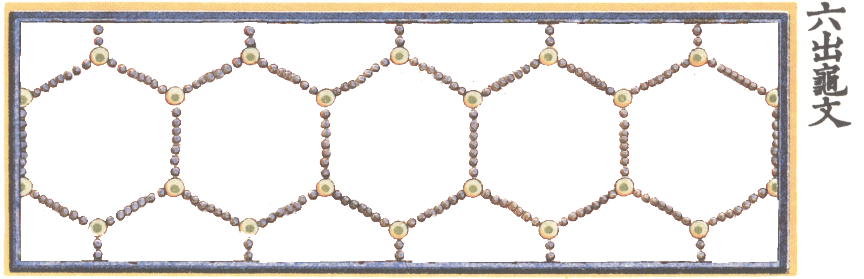
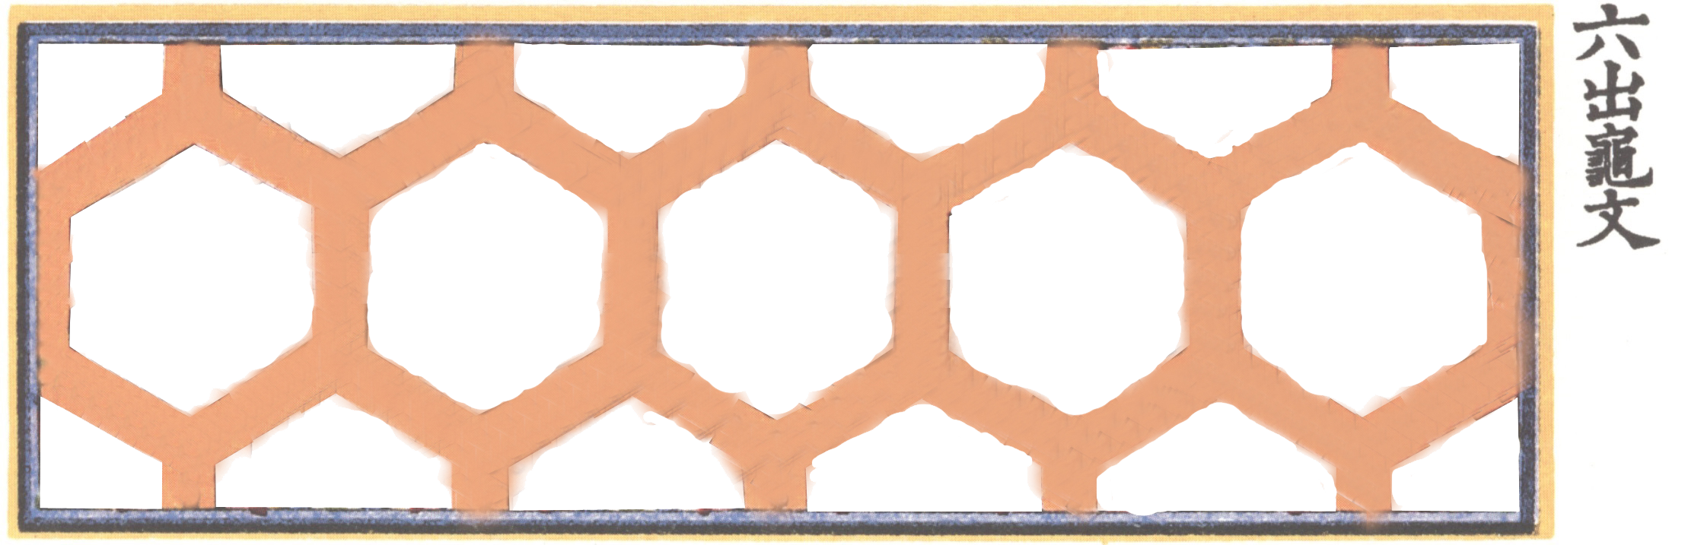
六出龜紋逐層貼上
原圖

Slide 22
交腳龜文
交腳龜文由六角結構相互交織構成
以線條來看可分為藍色與綠色兩層。
李明仲，《營造法式》
Notes:
現存的枓栱彩畫多半都是如圖中所見的殘破樣子

Slide 23
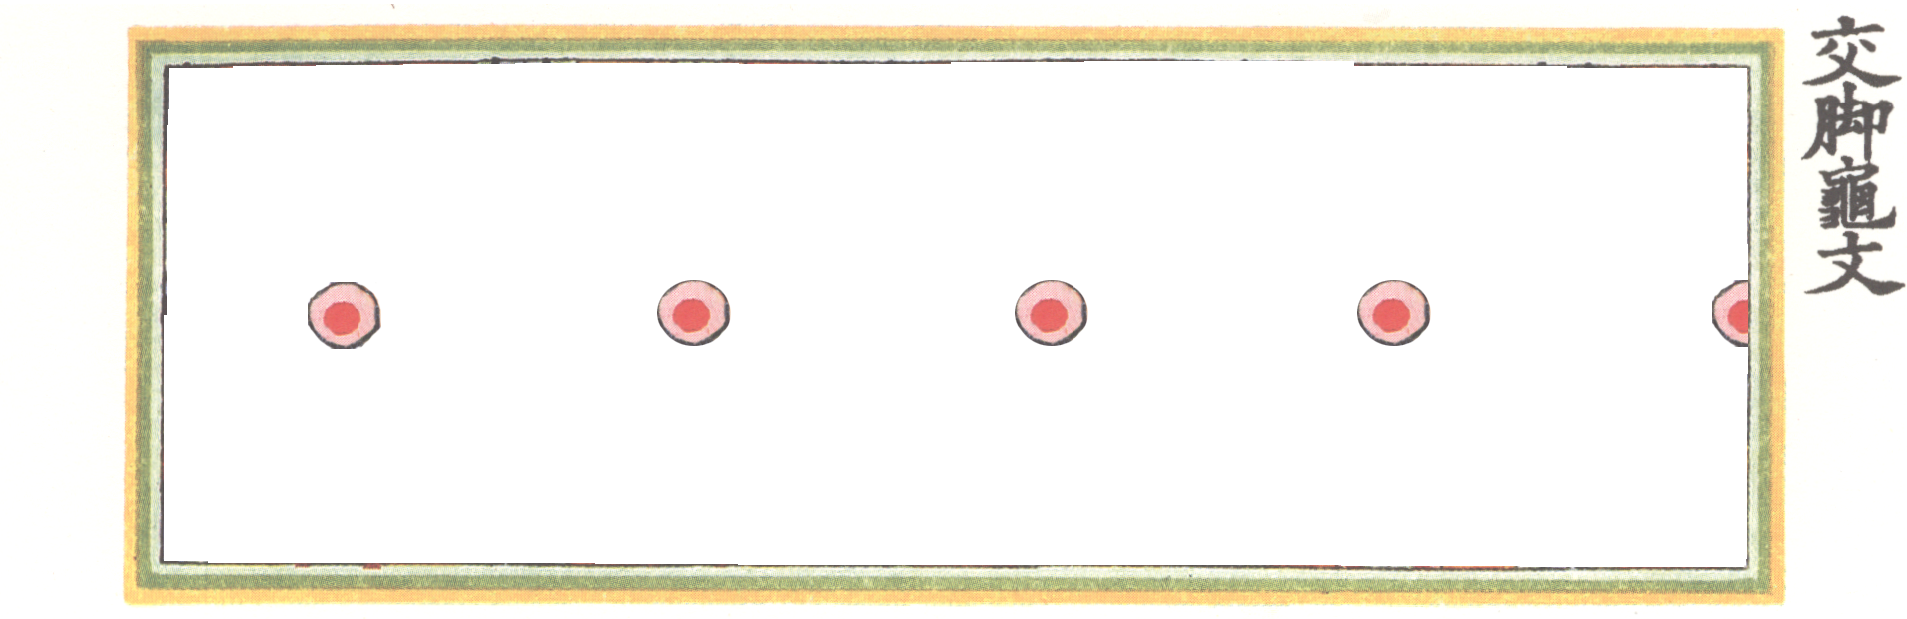
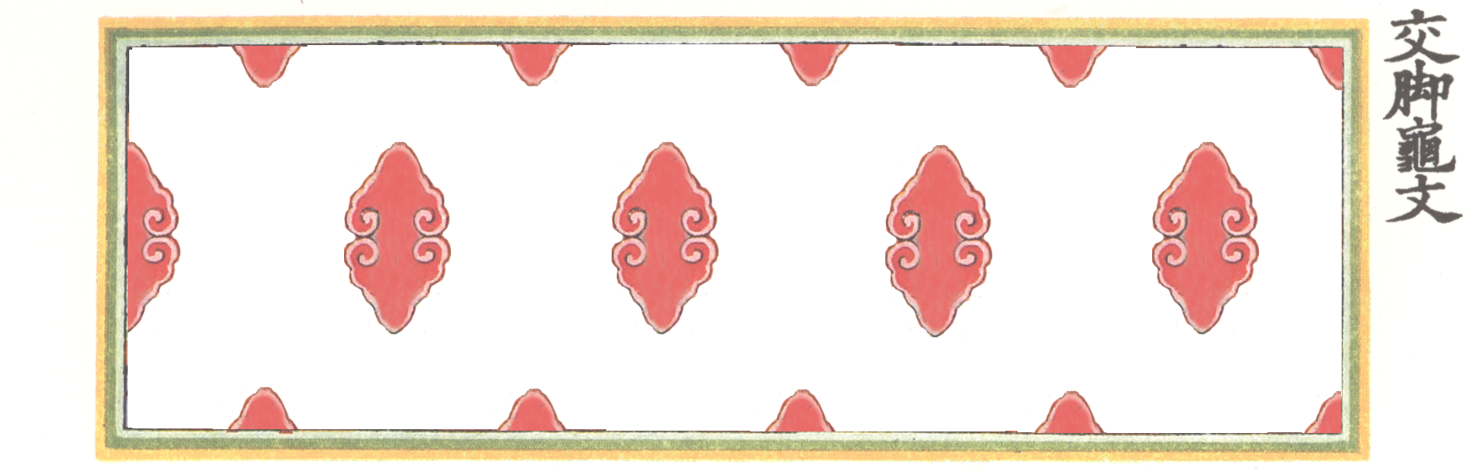
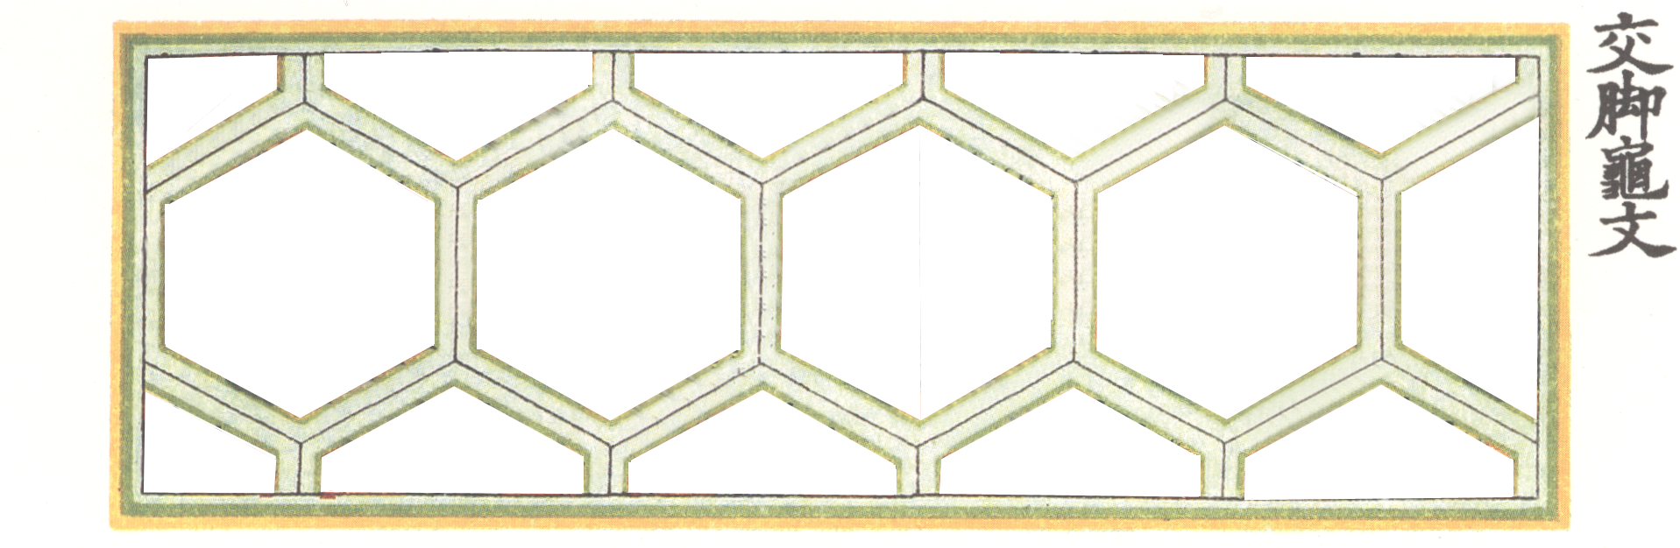
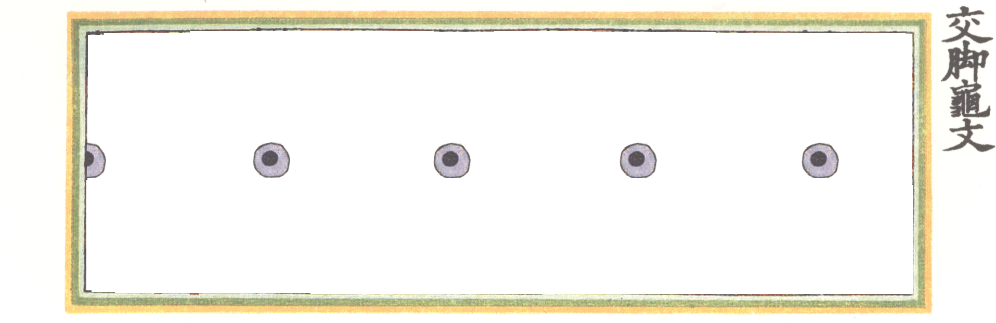
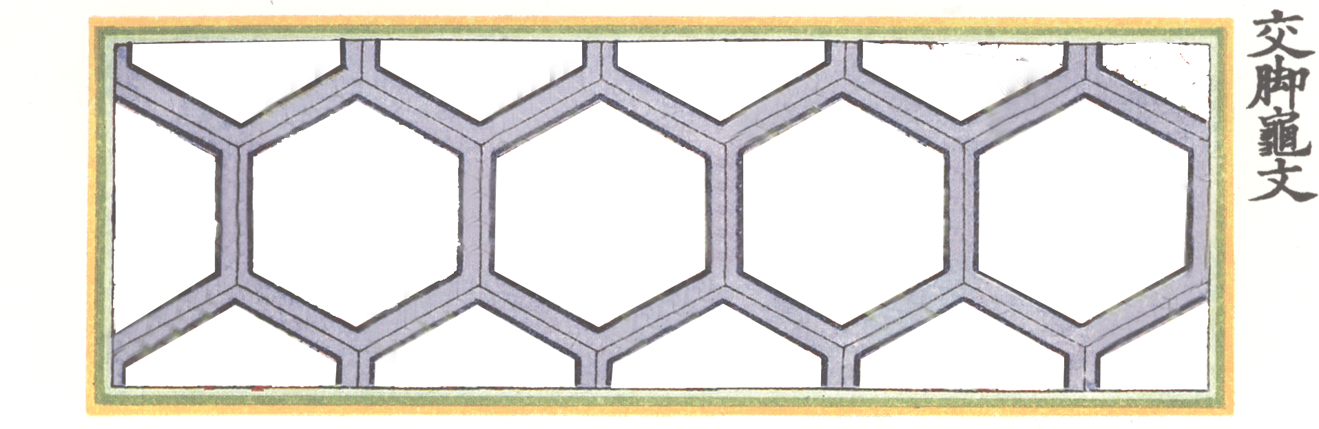
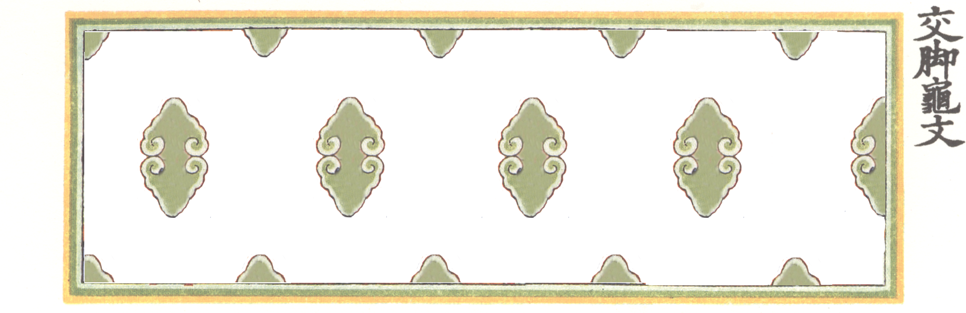
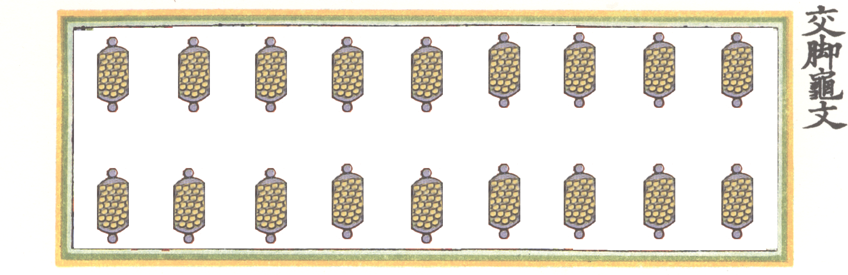
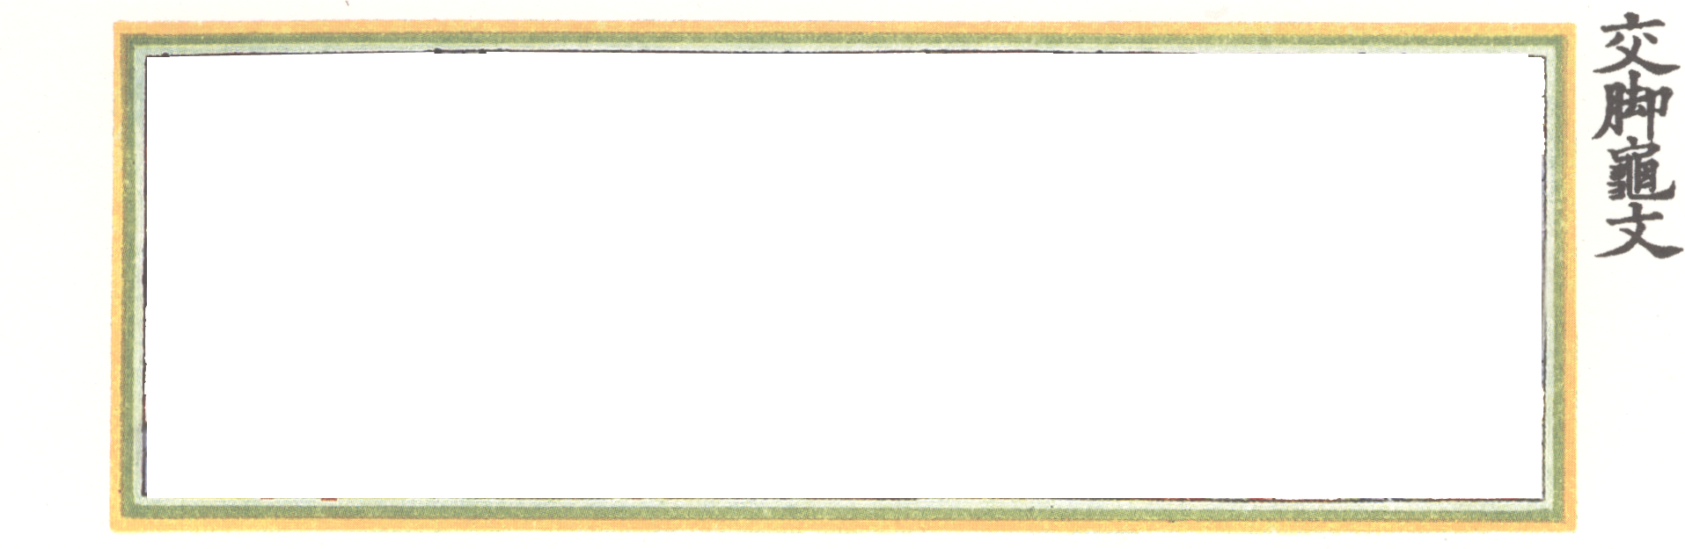
交腳逐層貼上

Slide 24
Outline
導論
驗證圖樣
相關研究
二維空間中的交織問題
向量圖形交織與穿透編輯
結果與討論
結論
Notes:
我們來談一下其他裝飾圖案相關研究

Slide 25
相關研究
如何將三維語意表示於二維空間中，是個長期被廣泛討論的話題
包括如何保留編輯能力，編輯便利性與實作結構，下述探討各研究對各自結構的實作方法

Slide 26

重要參考文獻:2.5D於交織表面處理
2007年時新墨西哥大學 Wiley 提出一篇論文關於以2.5D 繪圖法來處理交織的表面結構
2.5D意即使用2D方式呈現，但能夠表現相對深度
Wiley, K. B., and L. R. Williams, Representation of Interwoven Surfaces in 2½D Drawing, IEEE Computer Graphics and Applications, Vol. 27, No. 4, pp70-83, 2006.

Slide 27
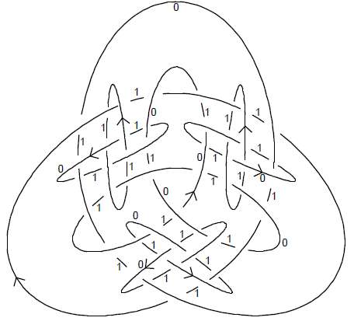
重要參考文獻:2.5D於交織表面處理
Wiley的方法中著重於局域的相對深度
圖形具有方向，交叉處進行深度判定
箭號右方的表面，會在上面
Wiley, K. B., and L. R. Williams, Representation of Interwoven Surfaces in 2½D Drawing, IEEE Computer Graphics and Applications, Vol. 27, No. 4, pp70-83, 2006.

Slide 28

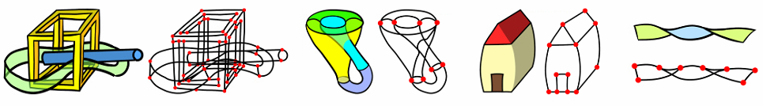
重要參考文獻:VGC
2014年時英屬哥倫比亞大學 Dalstein 所提出關於SVG結構的另一種改善方式
著重於點邊關係，順序排列時只排列點邊，最後再以點邊生成先後生成面
Boris Dalstein, Rémi Ronfard, and Michiel van de Panne.. Vector graphics complexes. ACM Trans. Graph. 33, 4, Article 133 (July 2014), 12 pages, 2014

Slide 29
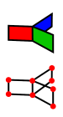
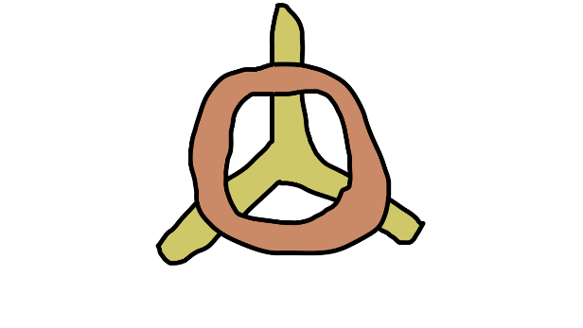
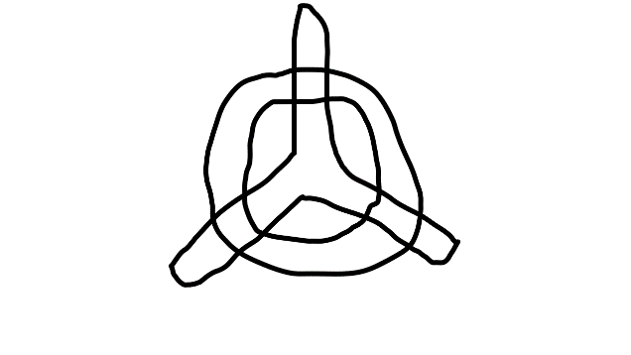
重要參考文獻:VGC
左圖做為VGC原文中一個展示結構的例子
右邊為羅地龜紋使用VGC結構時的點邊拓樸示意
Boris Dalstein, Rémi Ronfard, and Michiel van de Panne.. Vector graphics complexes. ACM Trans. Graph. 33, 4, Article 133 (July 2014), 12 pages, 2014

Slide 30
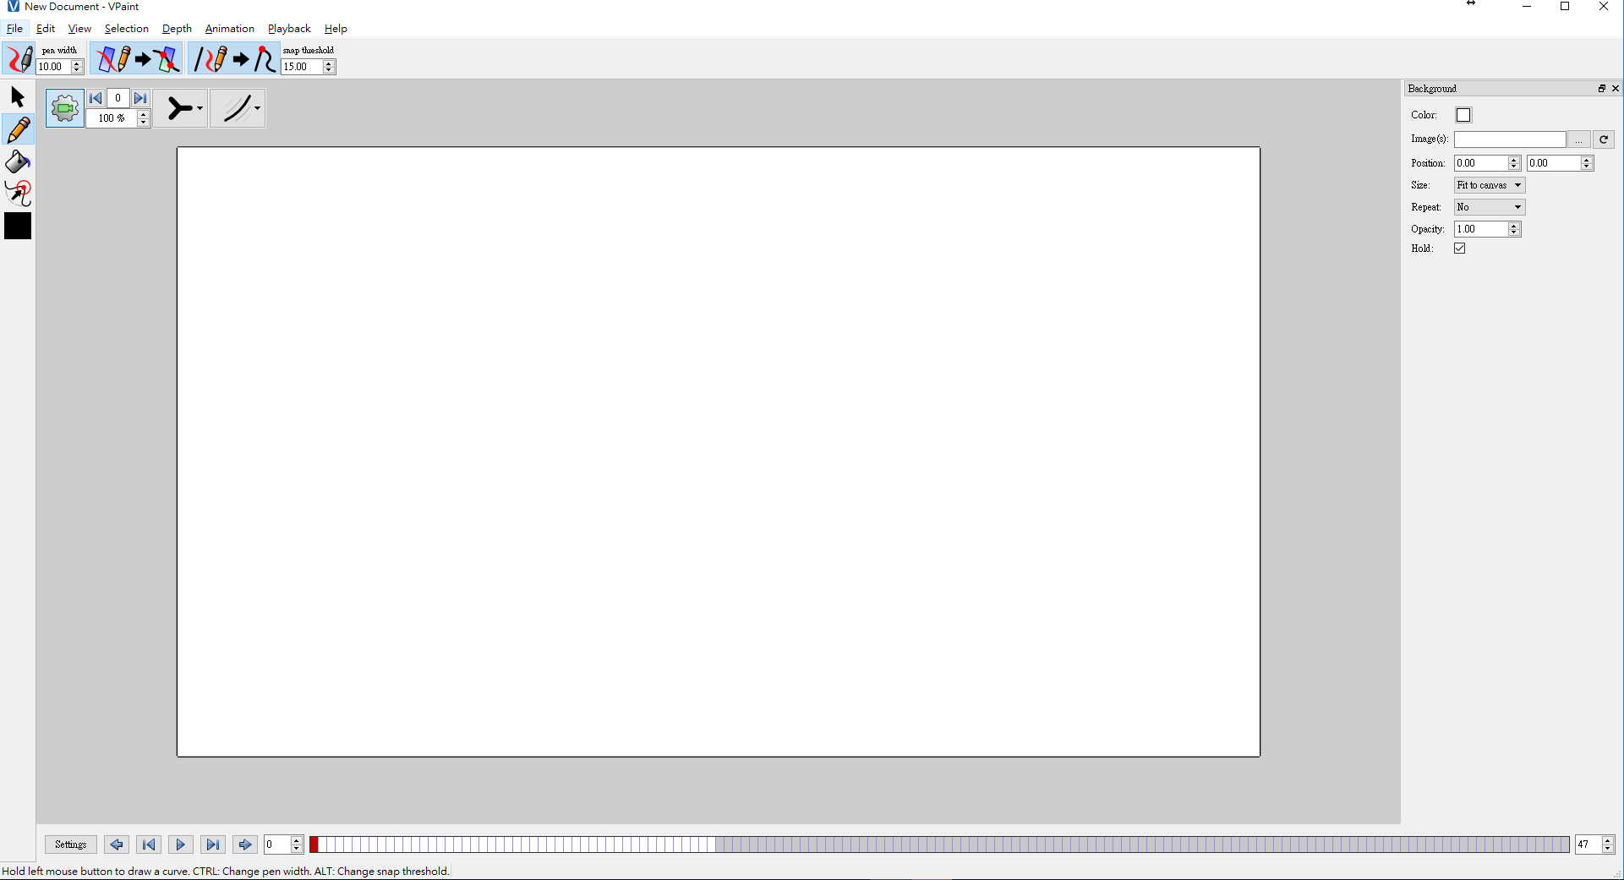
Vpaint : VGC結構的編輯軟體
由Dalstein團隊應用VGC結構所實作而成的向量繪圖軟體。

Slide 31
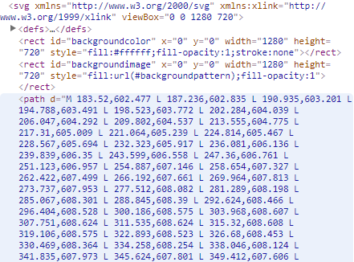

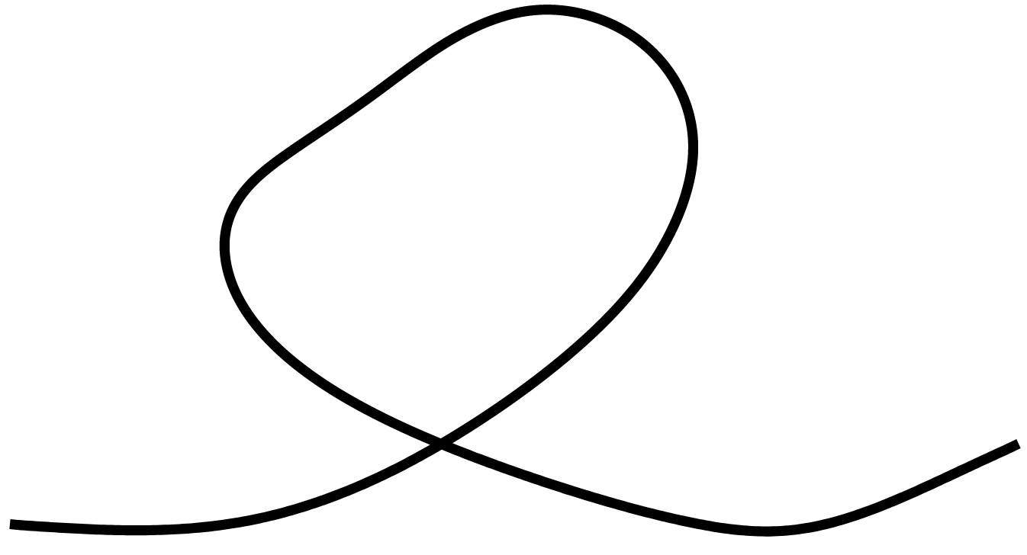
Vpaint : VGC結構的編輯軟體
Vpaint只提供了Sketch功能
無法繪出工整的圖形
使用路徑跟隨的方式，最後匯出的SVG結構雜亂、近乎無法閱讀、編輯。
Vpaint編輯列
利用Vpaint繪出的簡易圖形
左圖由Vpaint轉出SVG後的結構

Slide 32
比較
代表名稱 | 使用方法
Druid(2.5D) | 局部深度
Vpaint(VGC) | 點邊關係
本論文系統 | 深度框架

Slide 33
Outline
導論
驗證圖樣
相關研究
向量圖形交織與穿透編輯
研究目的
系統介面圖樣繪製操作
交織層級處理與Z 值賦予
重複產生規則調整
結果與討論
結論
Notes:
讀完前幾篇相關研究會發現，這些圖案裝飾方法背後的精神都是相似的
首先準備一些既定的圖案
然後由使用者給予路徑
根據路徑與範圍合成整張圖樣

Slide 34

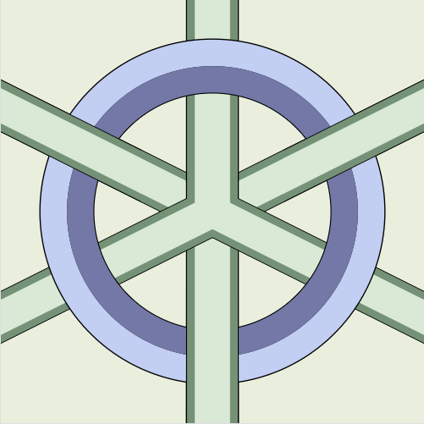
研究目的
繪製單一構件，透過規則產生瑣文樣式
處理穿透與交織在二維中編輯的困擾
以 SVG (Scalable Vector Graphics) 為表達形式，且以JSON格式保留系統編輯能力
以瑣文三品龜文作為生成範例
原圖
具交織

Slide 35
靈感來源
電腦繪圖的繪畫流程有著圖層(Layer)的概念，上方的圖層會遮蔽下方的圖層。

Slide 36
靈感來源
反向拆解回來也可以看成這種組成

Slide 37
靈感來源
對觀賞者來說，2D視圖彼此遮擋的結構，只要經過規劃，最後看起來的結果其實是一樣的

Slide 38
拆解視圖
對本論文的研究目標，羅地龜紋來說，也可以使用同樣的方法來解決交織的問題，只要在層級該被穿過的地方，進行特別處理，對結果來說便能造成交錯的視覺效果

Slide 39

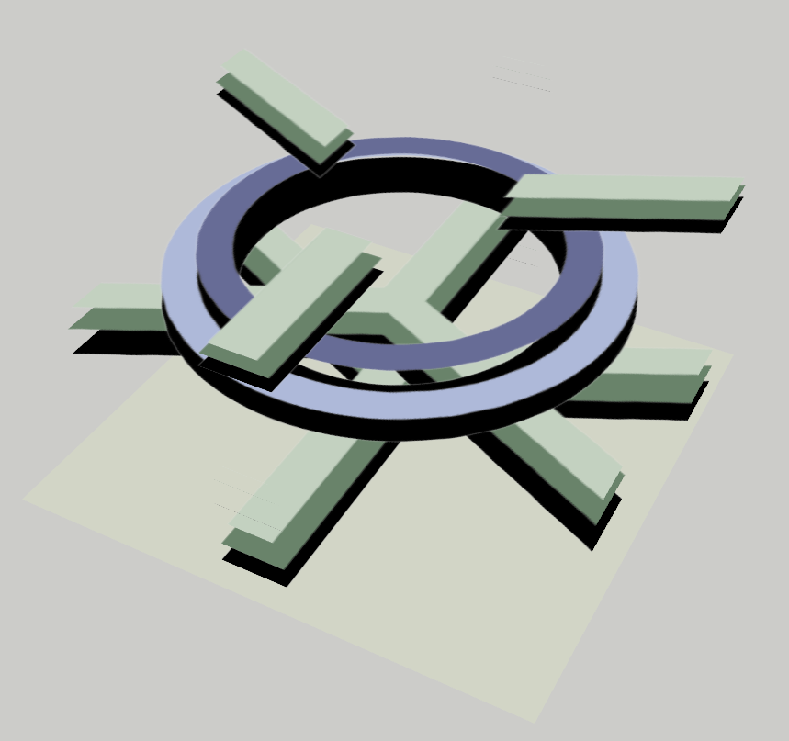
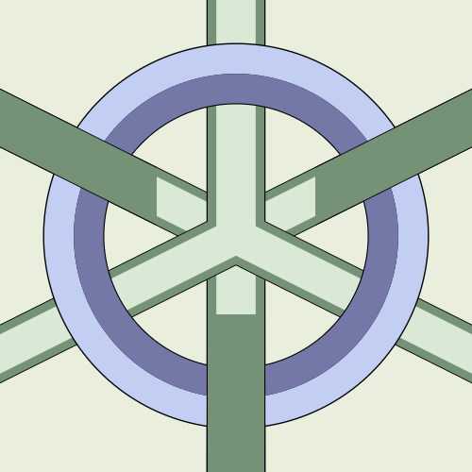

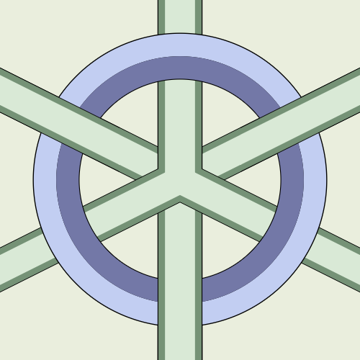
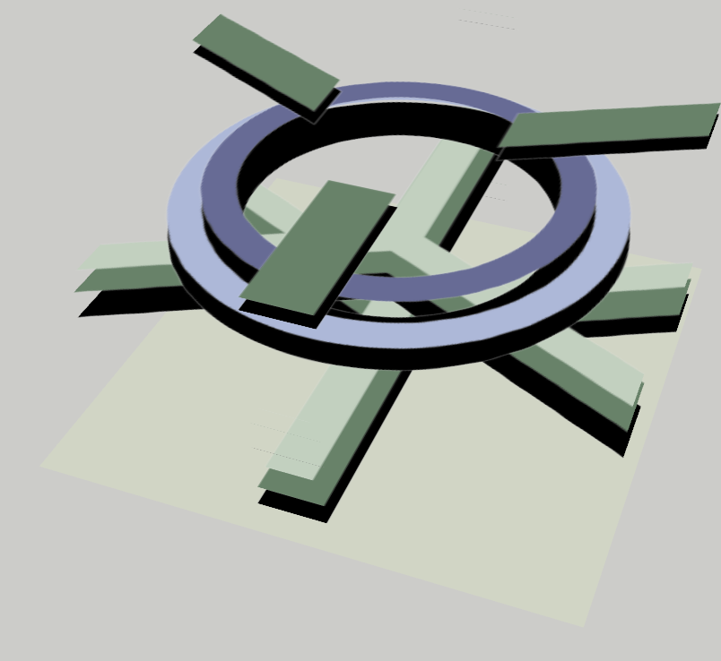
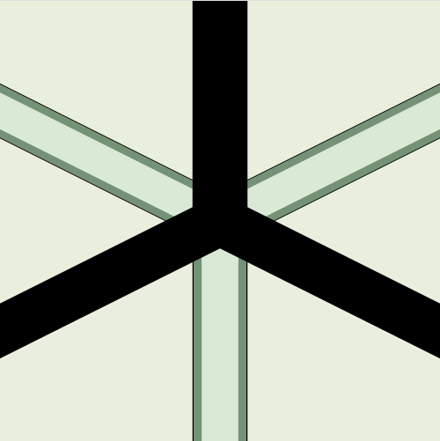




















拆解視圖
透過將各層級的圖片分檔，可以在sketchup中模擬各層級排列，如右圖所示，從正上方俯視右圖，就能夠看到左圖的結果。

Slide 40

拆解視圖

Slide 41
生成流程
手動拆解進行圖層分割，對使用者來說不友善，編輯後也難以兼顧編輯便利性與操作流暢度

Slide 42

生成流程
分析基本構件後，透過手動畫出基本構件
並給予交錯處深度資訊，接著程式會自動判斷深度資訊
依判斷結果生成對應補丁，達成自動切割的效果

Slide 43


系統操作流程(步驟)
手動繪製基本構件
賦予構建三維數值
重複產生構件

Slide 44
Outline
導論
彩畫分類
相關研究
向量圖形交織與穿透編輯
研究目的
系統介面圖樣繪製操作
交織層級處理與Z 值賦予
重複產生規則調整
結果與討論
結論
Notes:
讀完前幾篇相關研究會發現，這些圖案裝飾方法背後的精神都是相似的
首先準備一些既定的圖案
然後由使用者給予路徑
根據路徑與範圍合成整張圖樣

Slide 45
繪圖調整
拖曳繪製、移動圖形功能
頂點輸入並構築多邊形路徑
設定形狀的各項參數

Slide 46



網頁上的SVG編輯

Slide 47





Slide 48

繪製方形

Slide 49

繪製圓形

Slide 50

繪製多邊形

Slide 51

圖層操作
群組(父圖層)功能
圖層一般上移下移
給予圖形z值

Slide 52
SVG結構歸納
在標準的SVG繪製出的圖形標籤，包括以下幾種：
Circle
Rectangle
Ellipse
Line
Polyline
Polygon
Path
其中，儘管Rectangle與Ellipse也可由Path表達，但結構上有許多似於此形的部件，故保留以利編輯便利性

Slide 53
Outline
導論
彩畫分類
相關研究
向量圖形交織與穿透編輯
研究目的
系統介面圖樣繪製操作
交織層級處理與Z 值賦予
重複產生規則調整
結果與討論
結論
Notes:
讀完前幾篇相關研究會發現，這些圖案裝飾方法背後的精神都是相似的
首先準備一些既定的圖案
然後由使用者給予路徑
根據路徑與範圍合成整張圖樣

Slide 54
拆解視圖

Slide 55
視圖示意
一般堆疊式圖層
具深度處理

Slide 56
給予圖形Z值
Z=-100
Z=0
Z=100

Slide 57
Z軸定義
使用者可在(Z1,Z2) 、(Z3,Z4)中一組選擇進行設定，設定一組後會把另一組的設定清空
Z1,Z2這組會去找該圖形中最上點與最下點，接著線性賦予其他頂點的Z值
Z3,Z4則找最左點與最右點
Z1
z1=100
z=30
Z4
z=-30
Z3
z=-100
Z2

Slide 58
動態調整
動態判定該如何生成符合的視圖
判定時間：
移動任一形狀時
調整形狀的大小 / 位置參數時

Slide 59
調整步驟細項
假設有灰色跟紅色兩個由四點構成的方形，要藉由Z軸做圖形切割則必須知道兩方形相交於哪兩個點
數學上能夠用四點座標得到該方形所在平面的平面方程式
平面在空間中的定義是沒有邊際的，直接用平面方程式來判斷相交的話非平行重疊的兩平面都終會相交
方形是具有邊際的
兩平面方程式可以求出兩平面方程式相交的線(無限延伸)
求出線若與兩方形相交，則表示會有兩點交於方形的邊上
以相交的兩點與原圖形資訊，生成新的圖形來產生正確的視圖

Slide 60
平面方程式與形狀
平面方程式而言，只要不平行或重疊，兩平面必定相交
形狀以平面方程式來計算相交，相交不一定會發生在形狀範圍內
平面
形狀

Slide 61
形狀相交狀況：相交線與形狀關係

Slide 62

空間相交
僅有(c)才是需要進行動態處理的狀況

Slide 63

計算相交
此例中會由紅灰二圖形平面方程式得出相交黑線
黑線表兩形狀所在的平面相交
以黑線與紅灰二圖形的四邊各自己算得圈起的點座標

Slide 64
點距法
A
B
BP1 + P1D = BD
任意不是P1的點P2
BP2 + P2D > BD
=BP1 + P1D
P2
P1
C
D
P2
空間中的線方程式是代表一條無限延伸的直線
使用點距法確定得出的點確實在圖形上

Slide 65
產生圖形
以四個圈起的點重新畫出一個新圖形
得到正確的視圖結果

Slide 66
Case實際測試 - 形狀set
X+
Z+
(150,0,0)
(50,0,0)
(150,0)
(50,0)
Y+
(0,50,-100)
(0,50)
(200,50,100)
(200,50)
(0,100,-100)
(0,100)
(200,100,100)
(200,100)
(150,200,0)
(50,200,0)
(150,200)
(50,200)
Z=-100
Z=0
Z=100

Slide 67
Case實際測試 - 交叉點
X+
Z+
(100,0,0)
(100,50,0)
Y+
(100,100,0)
(100,200,0)
Z=-100
Z=0
Z=100

Slide 68
Case實際測試 - 構圖分割
X+
Z+
(100,50,0)
Y+
(0,50,-100)
(200,50,100)
(0,100,-100)
(200,100,100)
(100,100,0)
Z=0
Rect constructed by (0,50,-100) (200,50,100) (200,100,100) (0,100,-100)
>>>> Convert(Split) to >>>>
Rect constructed by (100,50,0) (0,50,-100) (200,50,100) (100,100,0)
Rect constructed by (100,50,0) (200,100,100) (0,100,-100) (100,100,0)

Slide 69
Case實際測試 - 構圖分割
X+
Z+
(100,50,0)
Y+
(0,50,-100)
(200,50,100)
(0,100,-100)
(200,100,100)
(100,100,0)
Z=0
Rect constructed by (100,50,0) (0,50,-100) (200,50,100) (100,100,0)
Rect constructed by (100,50,0) (200,100,100) (0,100,-100) (100,100,0)

Slide 70
Case實際測試 – 換個角度看
X+
Z+
Y+
Layer2
Layer1
Layer0

Slide 71
Case實際測試 – 結果比較
原圖
結果

Slide 72
Outline
導論
彩畫分類
相關研究
向量圖形交織與穿透編輯
研究目的
系統介面圖樣繪製操作
交織層級處理與Z 值賦予
重複產生規則調整
結果與討論
結論
Notes:
讀完前幾篇相關研究會發現，這些圖案裝飾方法背後的精神都是相似的
首先準備一些既定的圖案
然後由使用者給予路徑
根據路徑與範圍合成整張圖樣

Slide 73
重複產生規則調整
系統本身目的之一在於處理重複圖樣的生成
提供重複生成時採用的規則供使用者調整
套用重複產生規則後，系統會利用基本構件依規則產生結果

Slide 74

羅地龜文碾玉裝
每個構件：
向右移動500
向下移動500

Slide 75

羅地龜文碾玉裝
每個構件：
向右移動500
向下移動500
做為下一行X的
Y方向偏移250

Slide 76
Outline
導論
相關研究
彩畫分類
向量圖形交織與穿透編輯
結果與討論
結論

Slide 77

羅地龜文五彩偏裝
每個構件：
向右移動1000
向下移動750
做為下一行X的
Y方向偏移500

Slide 78

羅地龜文五彩偏裝

Slide 79
圖樣產生流程

Slide 80

原圖對照
系統生成
原圖

Slide 81
六出龜文生成結果
系統生成
原圖

Slide 82
交腳龜文生成結果
系統生成
原圖

Slide 83
顏色調整比較：Inkscape

Slide 84
顏色調整比較：Vpaint

Slide 85
顏色調整比較：系統

Slide 86
拖曳比較：Inkscape

Slide 87
拖曳比較：Vpaint

Slide 88
拖曳比較：系統

Slide 89



創意生成 -石畳(ISHIDATAMI)
https://www.pinterest.ca/pin/403775922812405212/

Slide 90



創意生成 -麻の葉(ASANOHA)
https://www.shutterstock.com/zh/image-illustration/traditional-japanese-pattern-background-239967220

Slide 91



創意生成 – 海浪
https://d2gg9evh47fn9z.cloudfront.net/800px_COLOURBOX18721891.jpg

Slide 92


創意生成 – 海浪
https://d2gg9evh47fn9z.cloudfront.net/800px_COLOURBOX18721891.jpg

Slide 93



創意生成 -矢絣 (Yagasuri)
https://www.youtube.com/watch?v=rrQMZg4T3qg

Slide 94


創意生成 -矢絣 (Yagasuri)
https://www.youtube.com/watch?v=rrQMZg4T3qg

Slide 95



創意生成 –卍字

Slide 96

創意生成 –卍字

Slide 97
限制
目前只處理方形切割，無法處理圓形對圓形的切割

Slide 98
小結
系統提供單一構件繪成手段
能夠提供圖形深度設定(處理交織穿透)
比起以往的方法能夠帶來編輯便利
與營造法式中圖樣相仿，且能創意生成

Slide 99

以波浪為例 - 完整流程

Slide 100
Outline
導論
相關研究
彩畫分類
向量圖形交織與穿透編輯
結果與討論
結論

Slide 101
結論
使用SVG為基礎做出一套具互動編輯能力系統
在編輯系統中使用者能夠處理交織與穿透，並保留結構與編輯便利性
藉由繪製單一構件與輸入規則，能夠快速地產生由重複部分組成的圖樣
繪製完成後可以輸出SVG，也能以JSON格式保存下來保留編輯能力
匯出的SVG仍保留SVG的可讀性

Slide 102
未來展望
提供更廣泛的重複規則
支援圓形的切割

